Slide 1
«Красота есть во всем, но не всем дано это видеть»
Конфуций
Выполнил: обучающийся группы 17
ГАПОУ НСО «Новосибирский колледж
автосервиса и дорожного хозяйства»
Краснов Артем

Slide 2
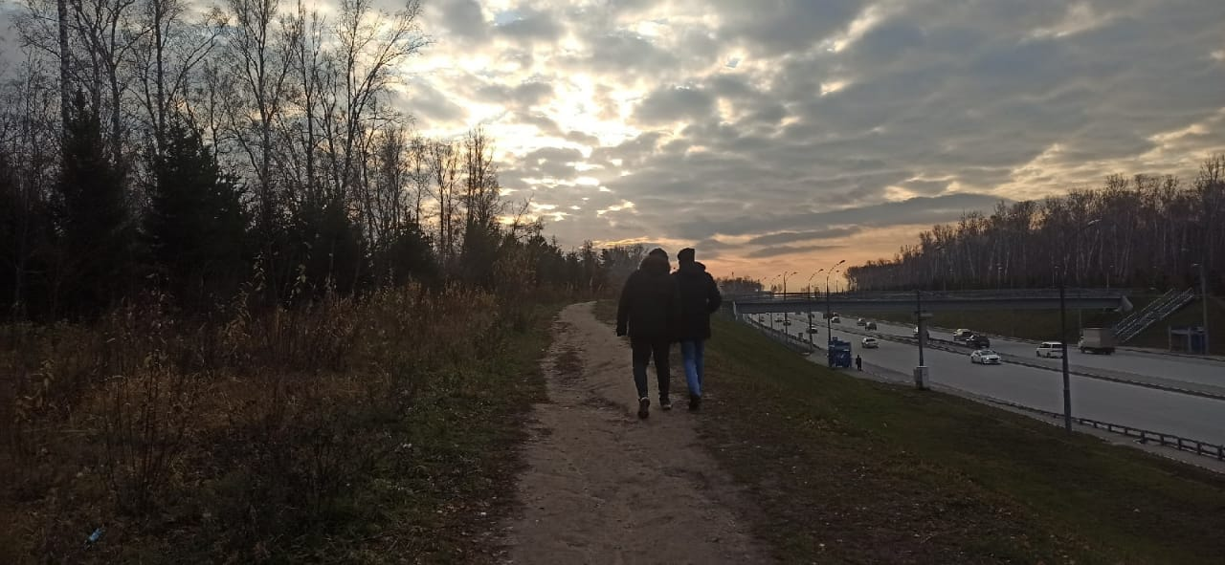

Slide 3
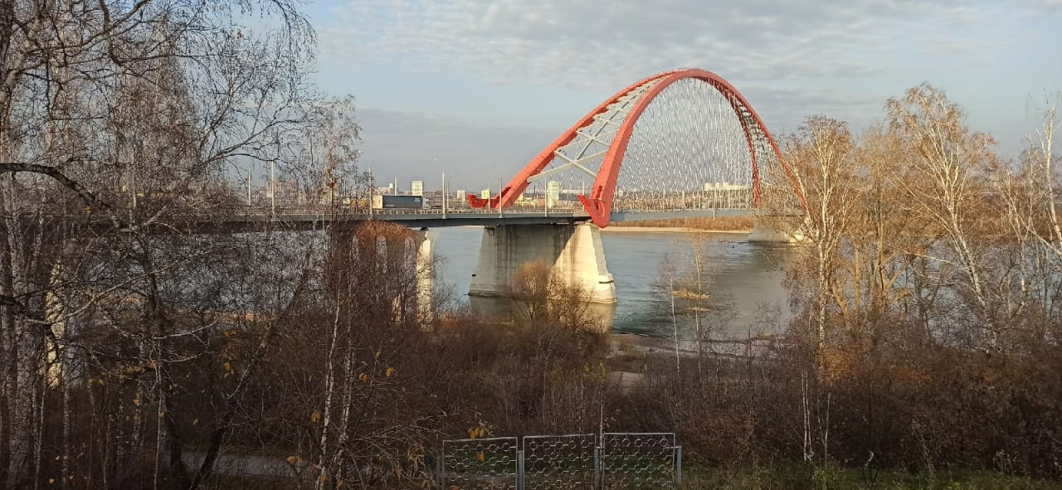

Slide 4
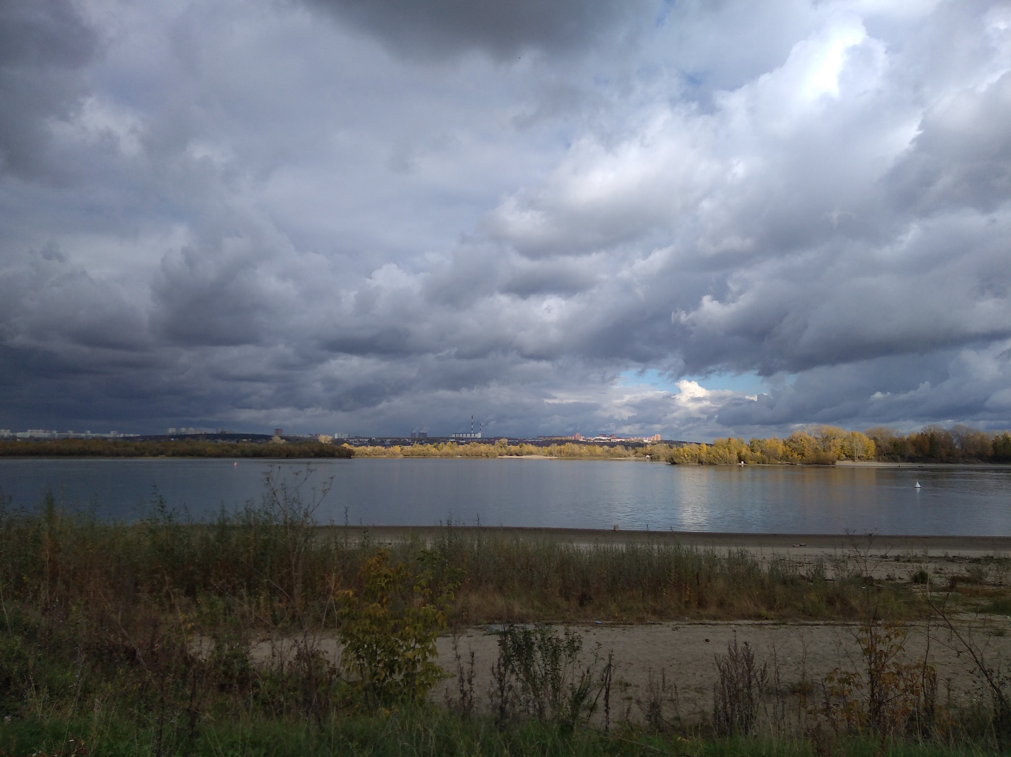

Slide 5
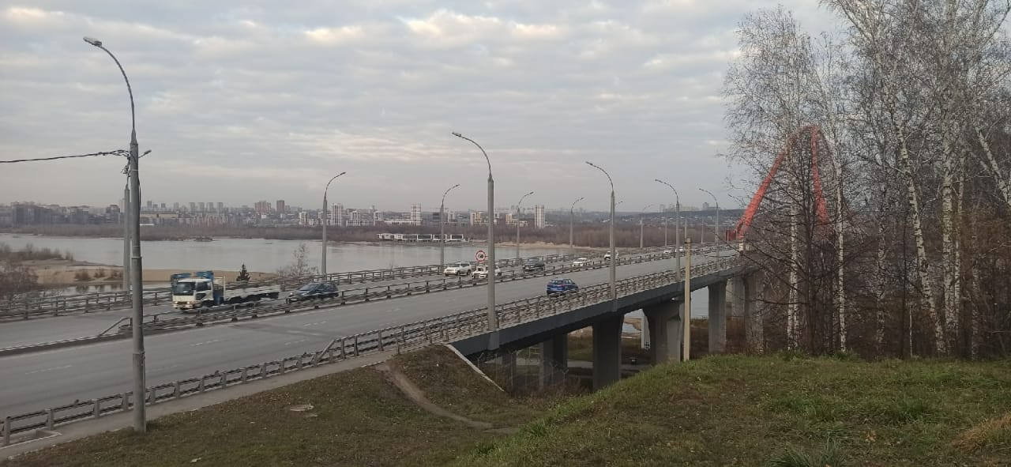

Slide 6
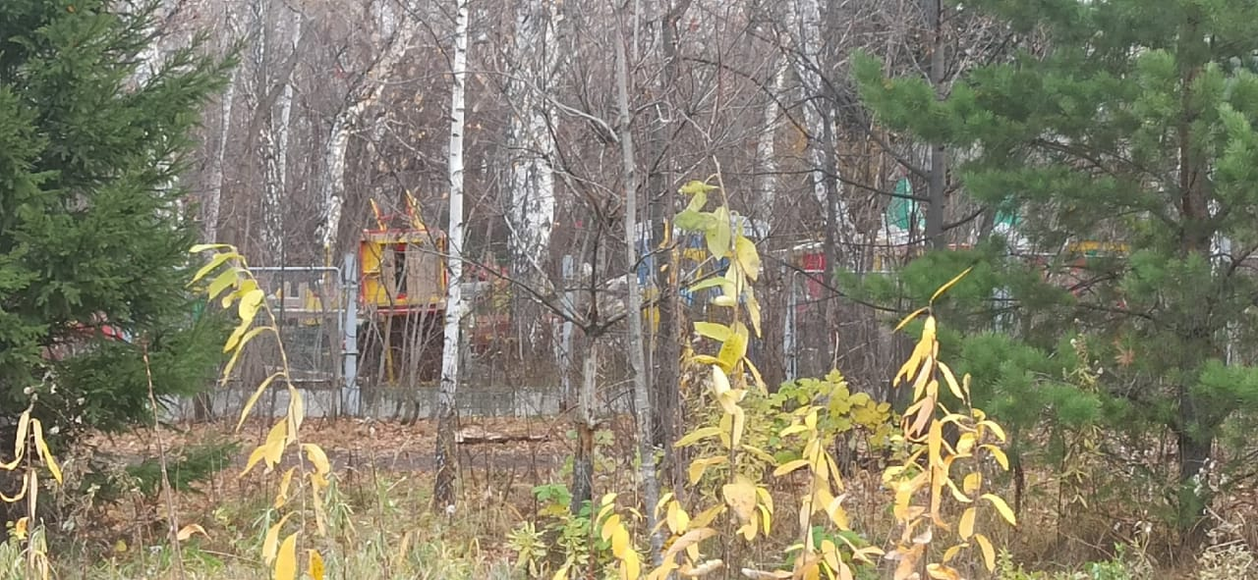

Slide 7
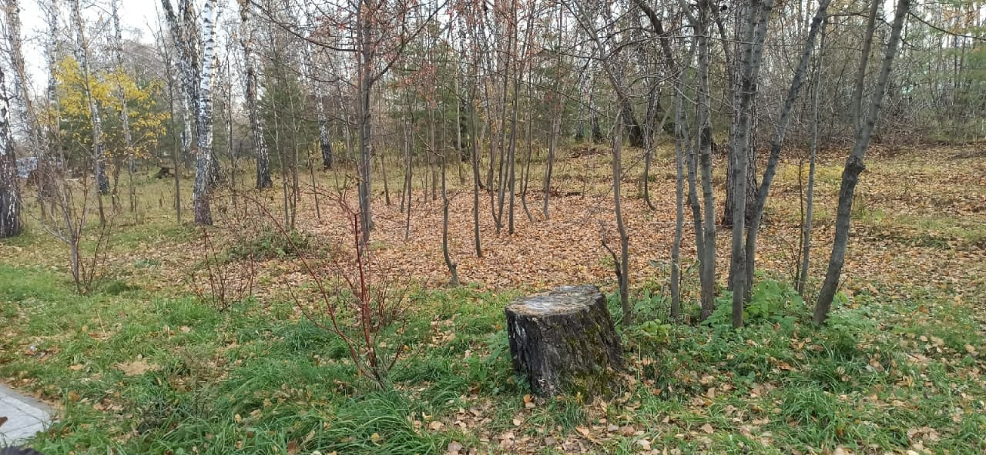

Slide 8
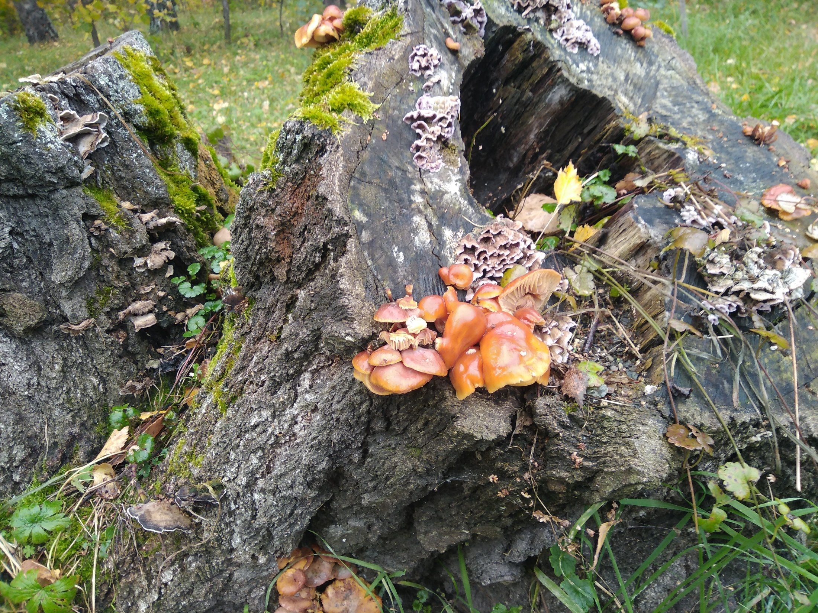

Slide 9
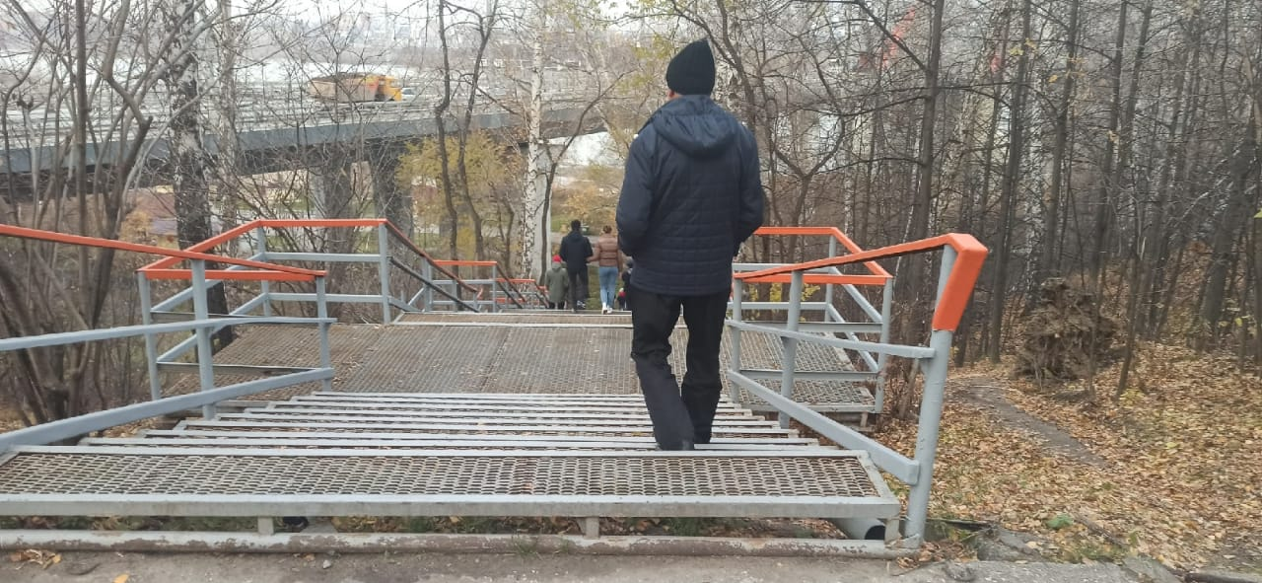

Slide 10
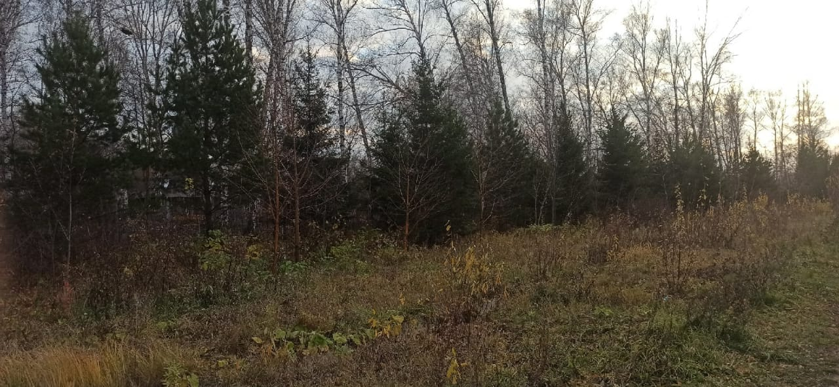

Slide 11
